Slide 1

Control de prácticas y visitas
Manual de usuario
&
Manual de operación

Slide 2
índice
Introducción
Propósito del documento
Glosario
Acceso a la aplicación
Instalación
Funcionalidad del sistema
Guía de uso (Manual de operación)
Registro de usuarios
Consulta de formatos
Preguntas Frecuentes

Slide 3
introducción
Este manual está dirigido al usuario final, esperando que con ayuda de éste, se pueda aprovechar al máximo las funciones del software “Cobra”.
Para tener una mejor comprensión de algunos conceptos aquí manejados , se recomienda dirigirse al apartado del Glosario.
El software “Cobra” fue diseñado para agilizar, sistematizar y automatizar el llenado de los formatos requeridos para el control de visitas y prácticas en UPIS para facilitar el manejo de información y evitar confusiones con la misma. Se utilizará en el área de UPIS, puede ser utilizado por todo el personal que labora en esa unidad debido a que el software tendrá una gran facilidad de manejo.

Slide 4
Propósito
glosario
A través de este manual se busca obtener los conocimientos necesarios para el manejo del software “Cobra”, asimismo permitir la solución de dudas que puedan surgir por parte del usuario.
Objetos: Encapsulaciones abstractas de información.
Sistema Operativo(Windows 7 o posterior): Conjunto de órdenes y programas que controlan los procesos básicos de una computadora y permiten el funcionamiento de otros programas.
PLUGIN de JAVA: Aplicación que se ejecuta en otro software para funcionar.
Base de Datos (Microsoft Access 2013):Sistema formado por un conjunto de datos almacenados en discos que permiten el acceso directo a ellos y un conjunto de programas que manipulen ese conjunto de datos.
Llave primaria: Elemento no modificable en el software.
Ejecutable:Programa que ha sido comprimido en un formato de código maquina, que al momento de ejecutarse desempeñan la función para la que fue hecho.

Slide 5
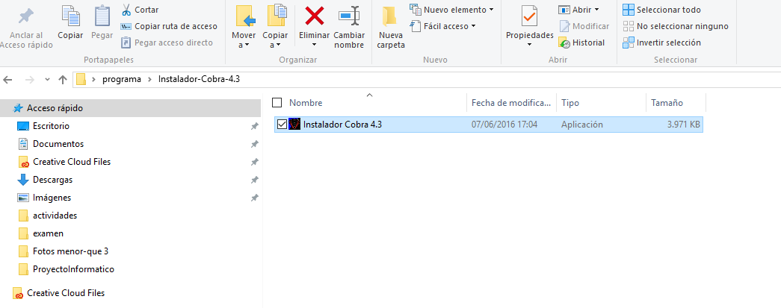
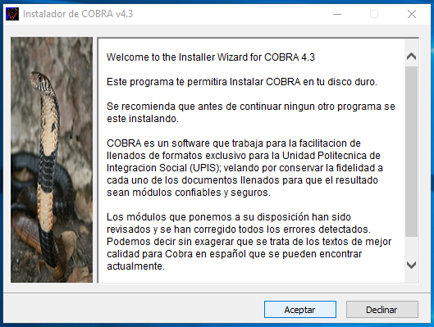
Acceso a la aplicación
Instalación
Insertar el CD de instalación de “Cobra” en la unidad de DVD o CD.
La instalación puede lanzarse automáticamente seleccionando, en la ventana de Reproducción Automática, Ejecutar (caso de estar configurada la Reproducción Automática de la unidad de DVD o CD).
Si no se lanza automáticamente, hacer clic con el botón secundario del mouse en Inicio y seleccionar Explorar o Abrir el Explorador de Windows.
Se puede acceder al software por medio de la aplicación ejecutable sin necesidad de contar con los programas utilizados en la elaboración de dicho software (Visual Studio 2010 & Microsoft Access 2013).
Se presentará la siguiente pantalla
Damos clic en “Aceptar“ para continuar con la instalación

Slide 6
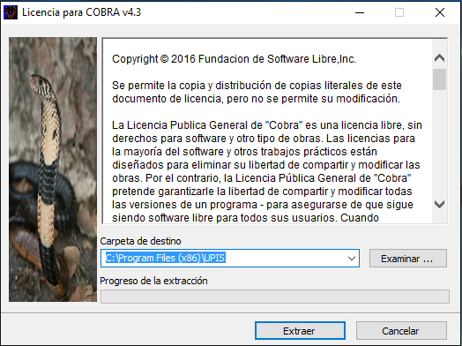
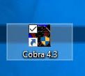
Funcionalidad del sistema
La siguiente pantalla que nos aparece nos muestra la carpeta de destino del programa, damos clic en “Extraer”
El software “Cobra” es el encargado del registro de datos utilizando una base de datos para el almacenamiento de dicha información permitiendo el llenado de formatos de manera sistematizada.
Una vez finalizado ese proceso, tendremos nuestro acceso a la aplicación. El control de cuentas de usuario nos puede pedir nuestro permiso para ejecutar la aplicación; lo único que tenemos que hacer es dar clic en aceptar y tendremos nuestro acceso al programa.
Instalación
del programa
Acceso a la aplicación
Ingreso de datos
Consulta de formularios

Slide 7
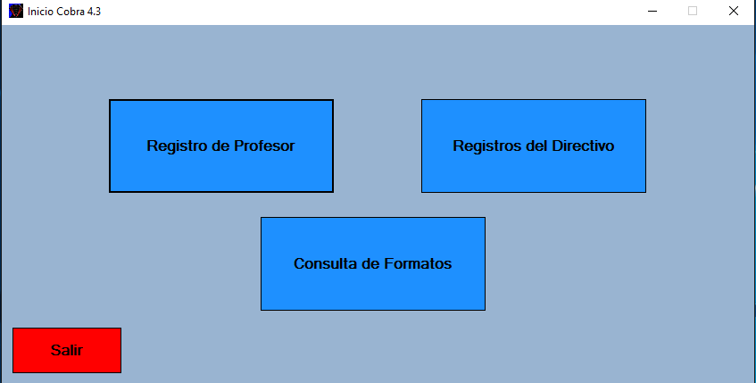
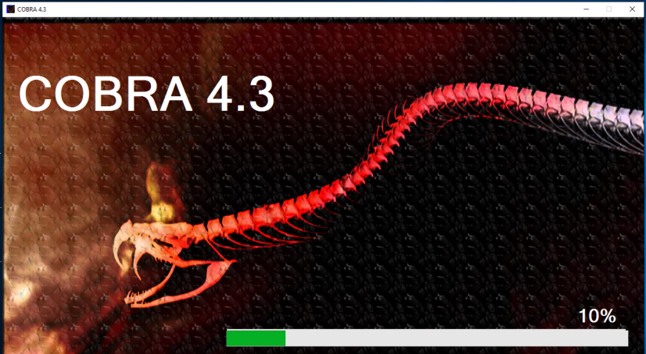
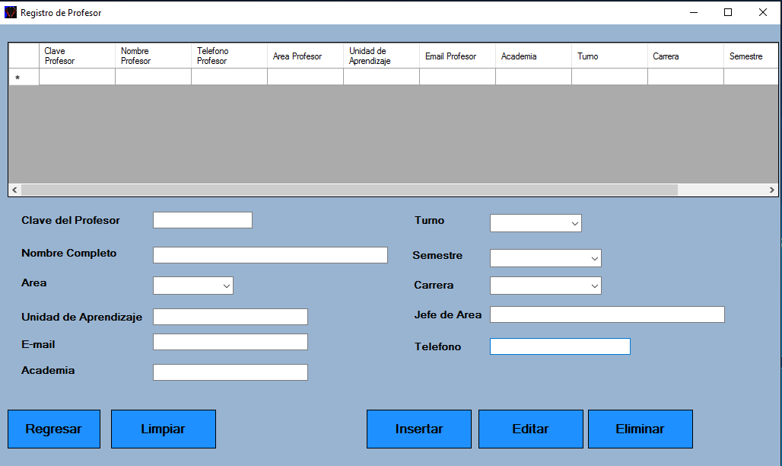
Manual de operación (Guía de uso)
Registros de usuarios
Al acceder al programa tenemos la pantalla de carga del mismo
Como podemos observar, existen 2 tipos de registros: uno que será llenado por el profesor y el otro le corresponderá al directivo.
Una vez cargado el programa, podemos visualizar el menú principal.
Empezaremos con el registro de profesor
A continuación se nos solicitan datos como la clave del profesor, nombre, turno, área, etc.

Slide 8
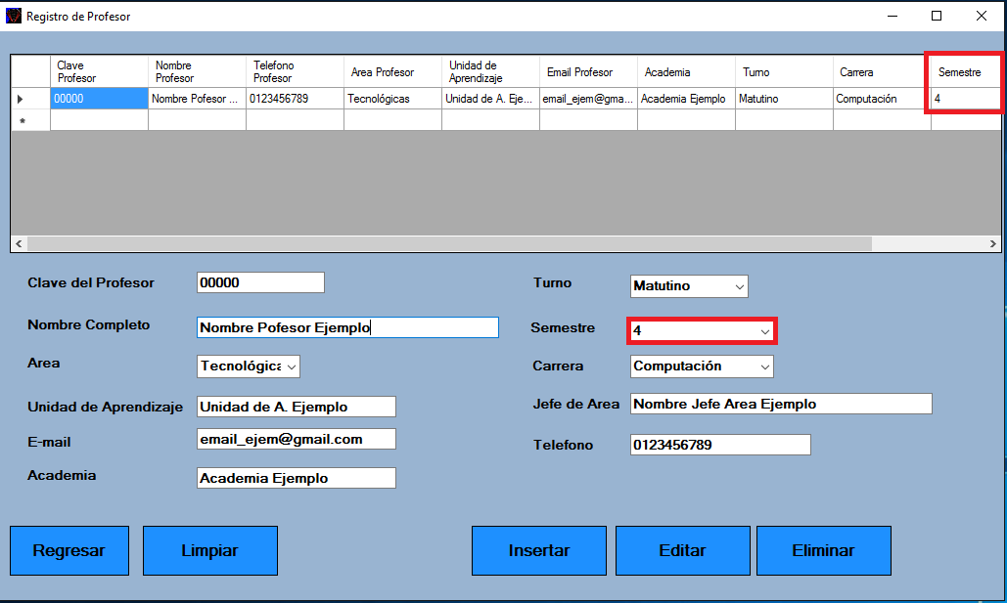
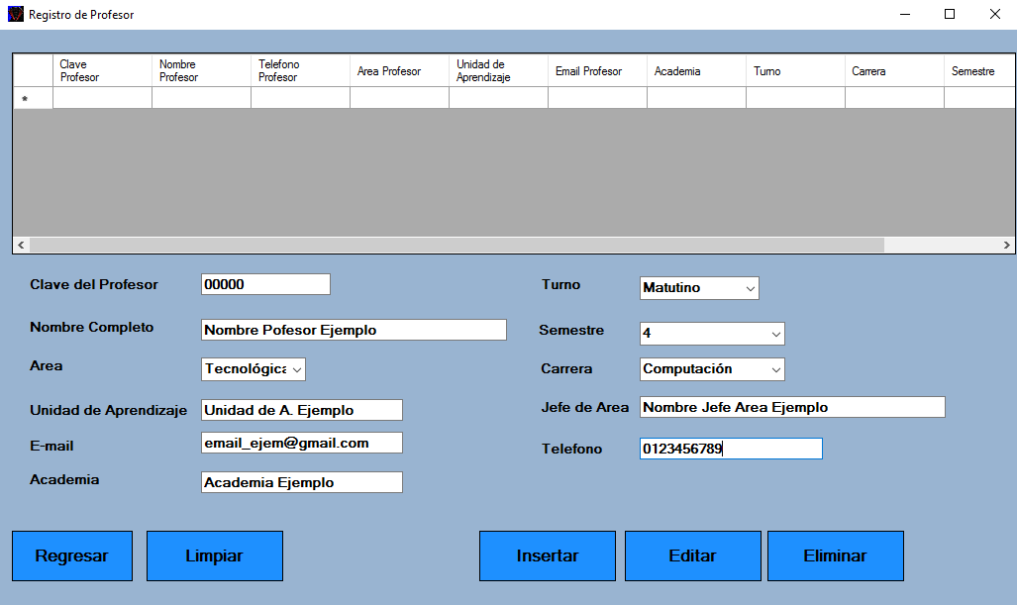
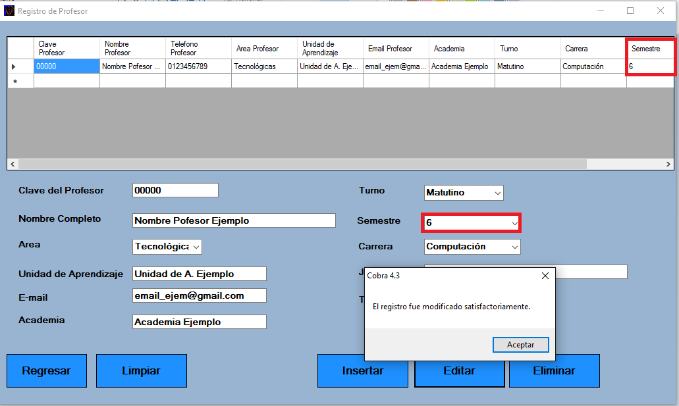
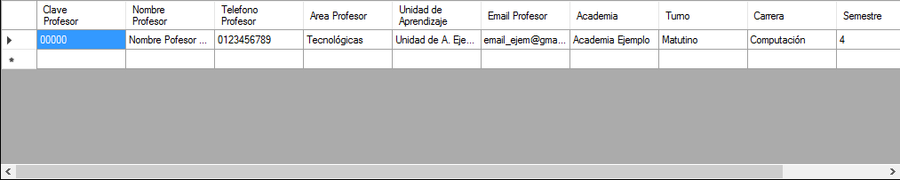
Si queremos corregir algún dato podemos fácilmente cambiarlo y solamente damos clic en “Editar” para realizar la corrección.
Una vez llenados los datos solicitados, damos clic en “Insertar”.
NOTA: La clave del profesor no será modificable, ya que se trata de una primary key en la base de datos.
Observamos que los datos que ingresamos aparecerán en la tabla superior.

Slide 9
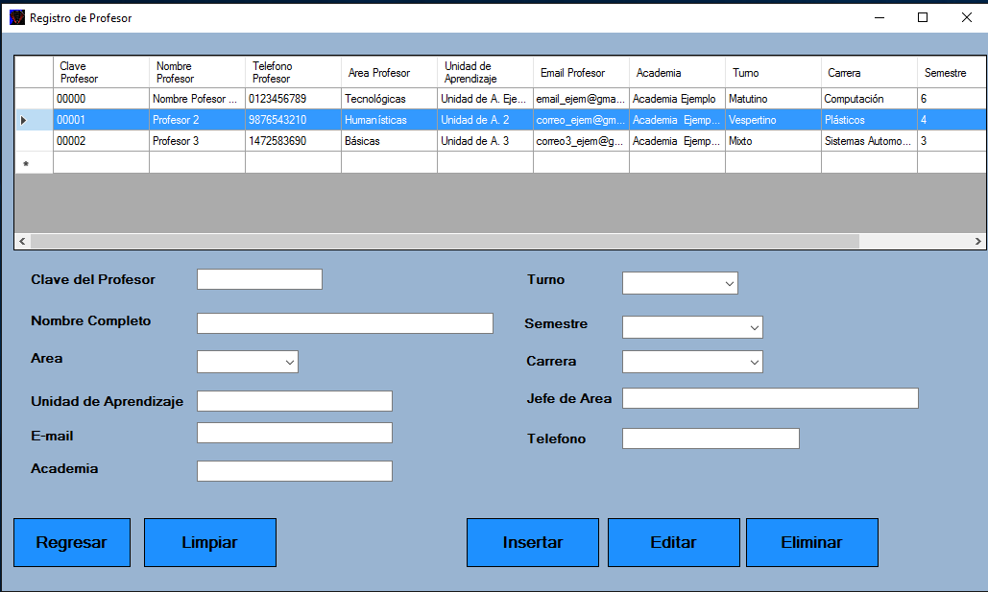
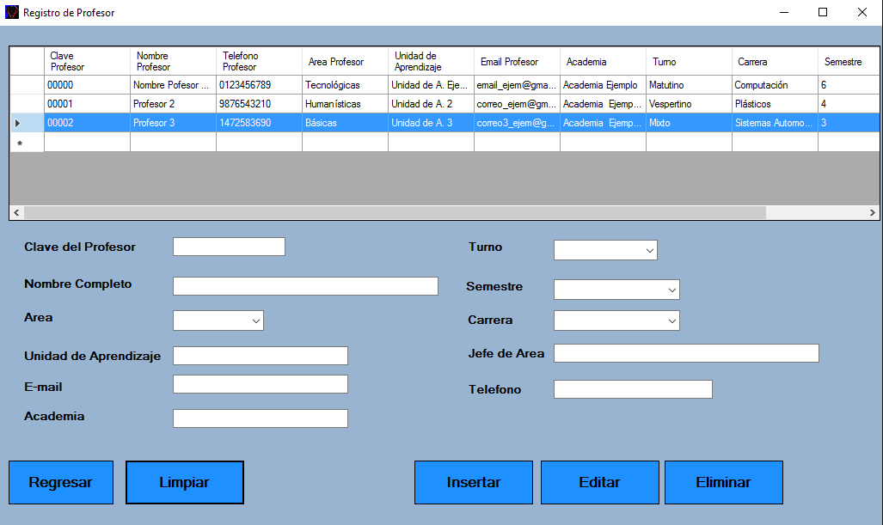
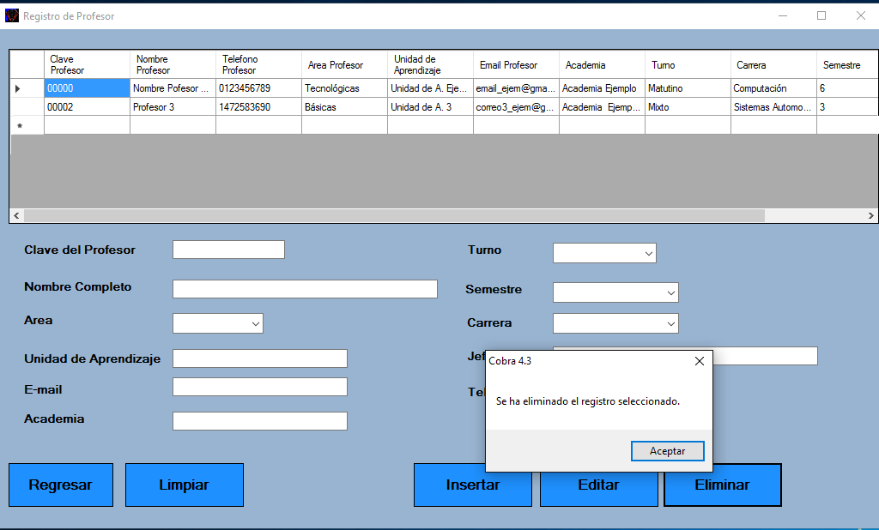
Para eliminar un registro, solamente debemos seleccionarlo y dar clic en “Eliminar”
Para ingresar nuevos datos podemos dar clic en “Limpiar” para posteriormente llenar los datos solicitados.

Slide 10
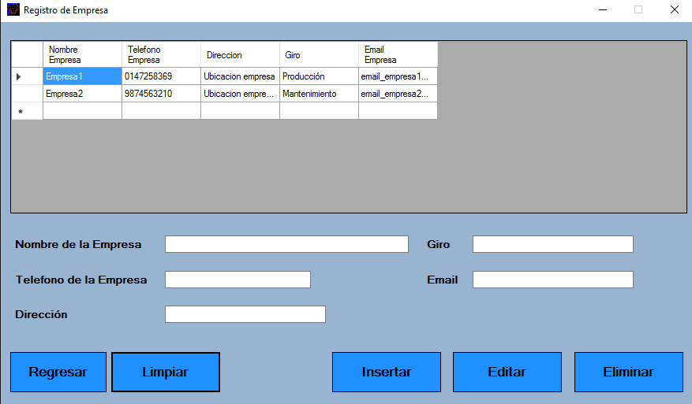
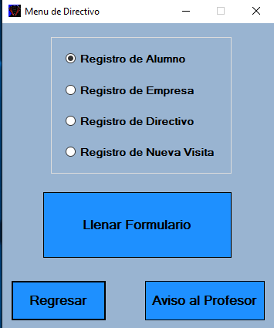
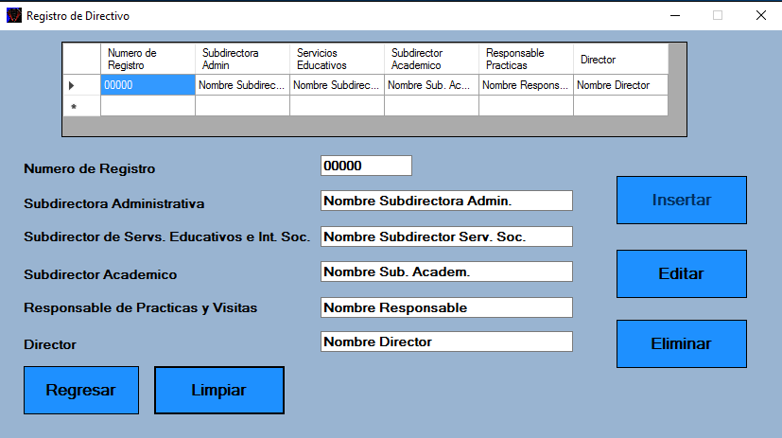
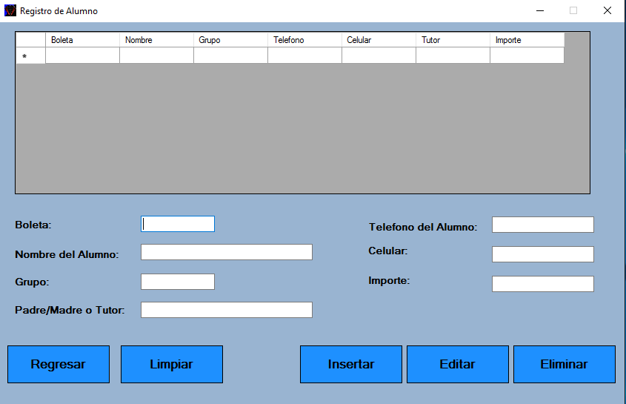
Registro de Empresa:
Ahora vamos a:
En la nueva pantalla podemos ver las opciones de formulario correspondientes al directivo.
Registro de Directivo:
Registro de Alumno:

Slide 11
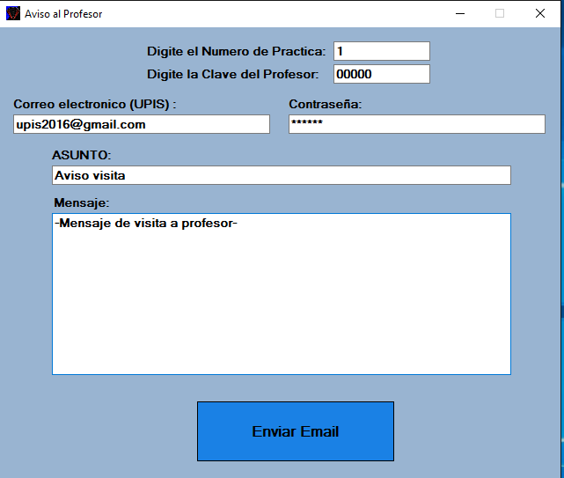
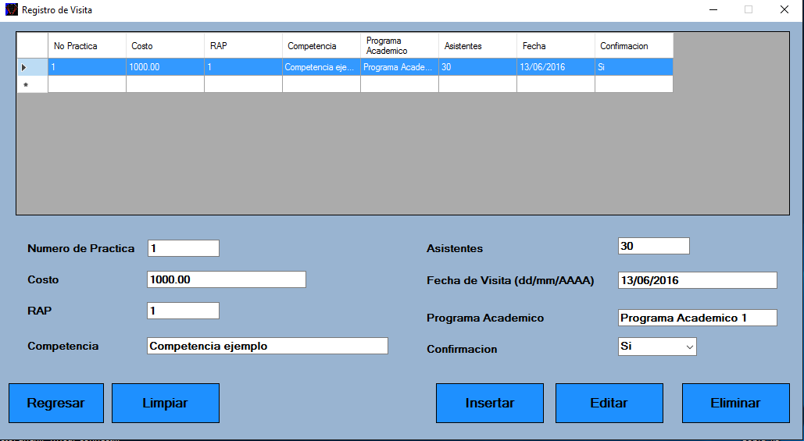
Por último en el menú tenemos Aviso al Profesor:
Registro de Visita:
Todos estos formularios tienen las mismas funciones antes vistas y explicadas, por lo tanto se manejan de la misma manera al momento de querer limpiar la pantalla, insertar, editar o eliminar algún dato.
En esta opción se agregan los datos del número de practica y la clave del profesor asignado, así como el correo electrónico del remitente (es recomendado el uso de un correo de gmail) y podremos añadir un mensaje dirigido al profesor. El correo será enviado como recordatorio 5 días antes del día de la visita señalada.
En la cuenta de gmail debe de activarse la opción “permitir acceso de aplicaciones desconocidas” para que el software pueda interactuar con la cuenta de correo.

Slide 12
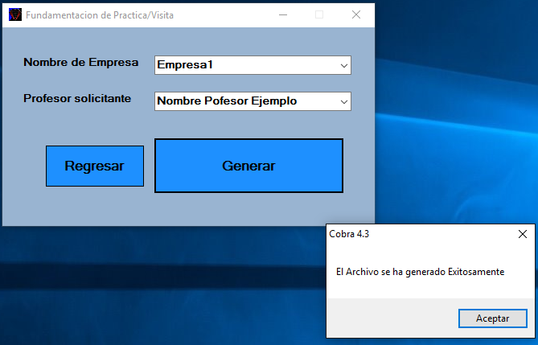
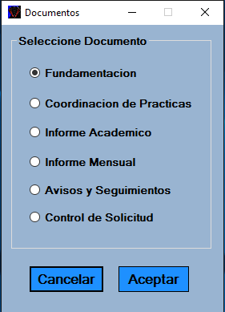
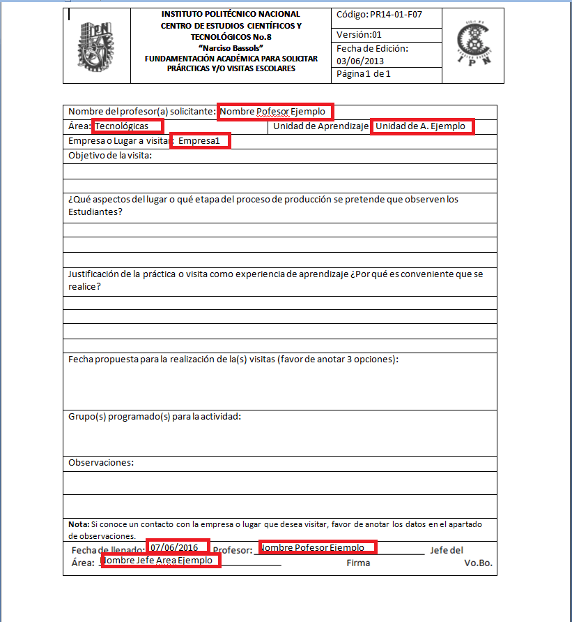
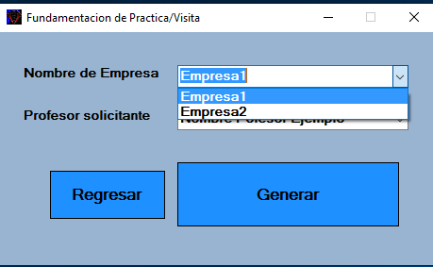
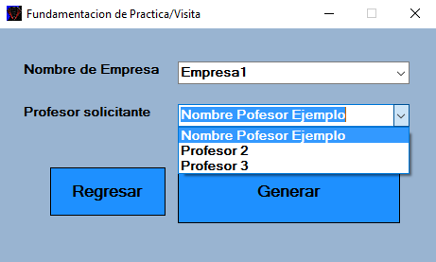
Consulta de formatos
Fundamentación:
Observamos que nos aparecen opciones que llenamos en los formatos de registro anteriores
En la consulta de formatos se nos muestran los documentos que podemos generar

Slide 13
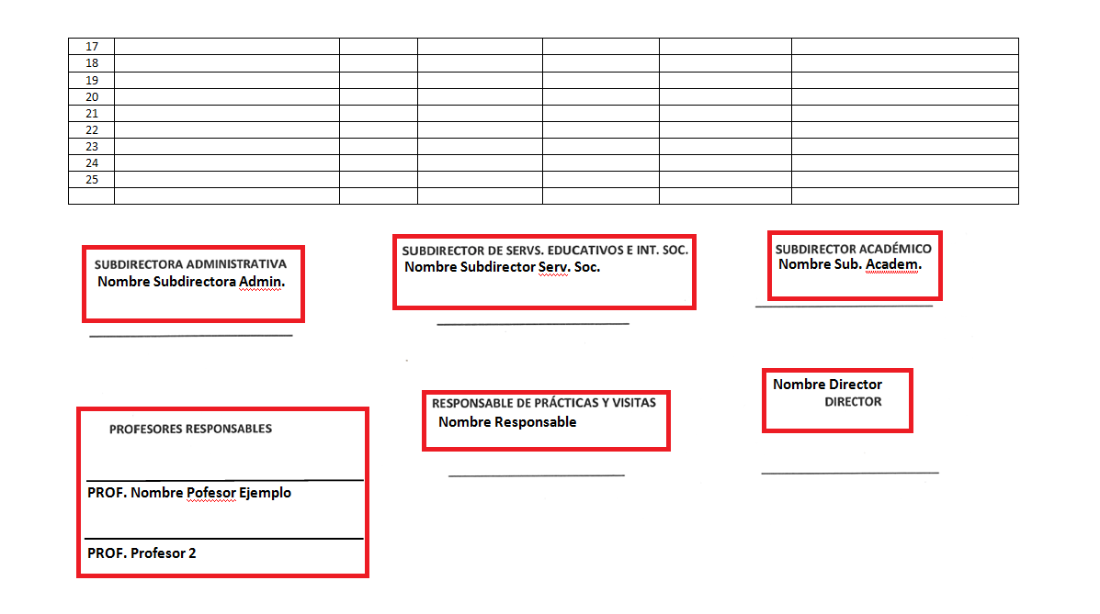
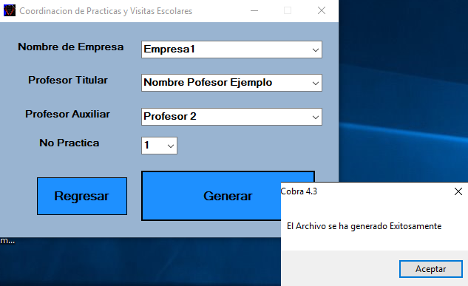
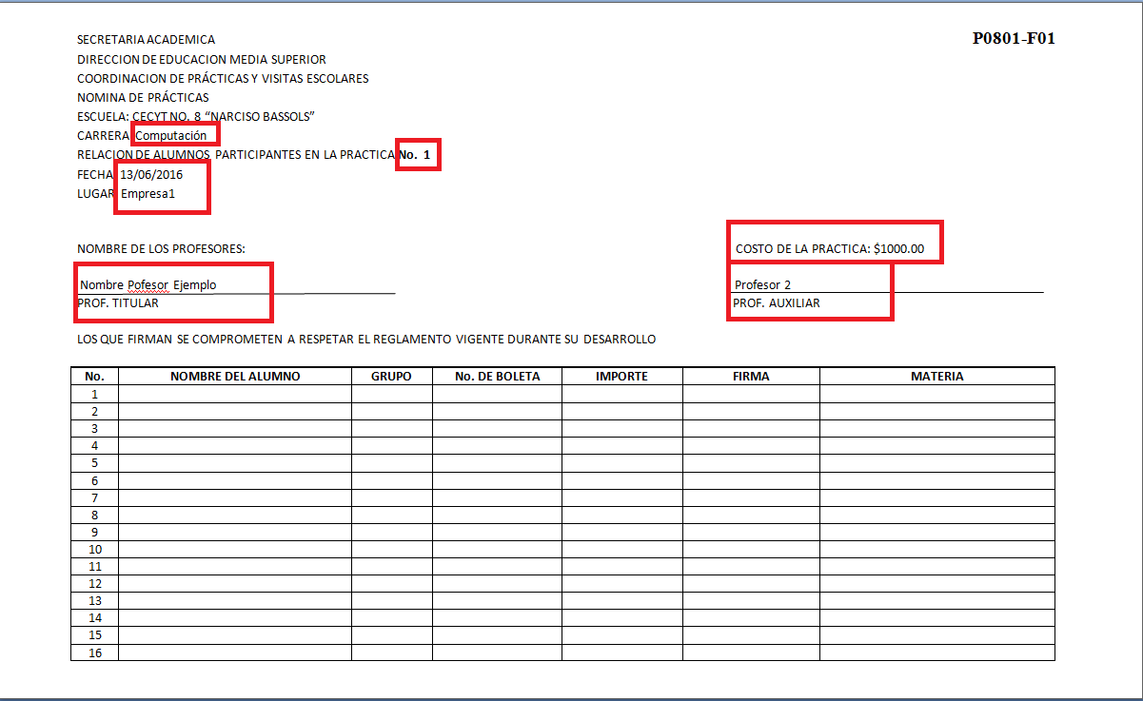
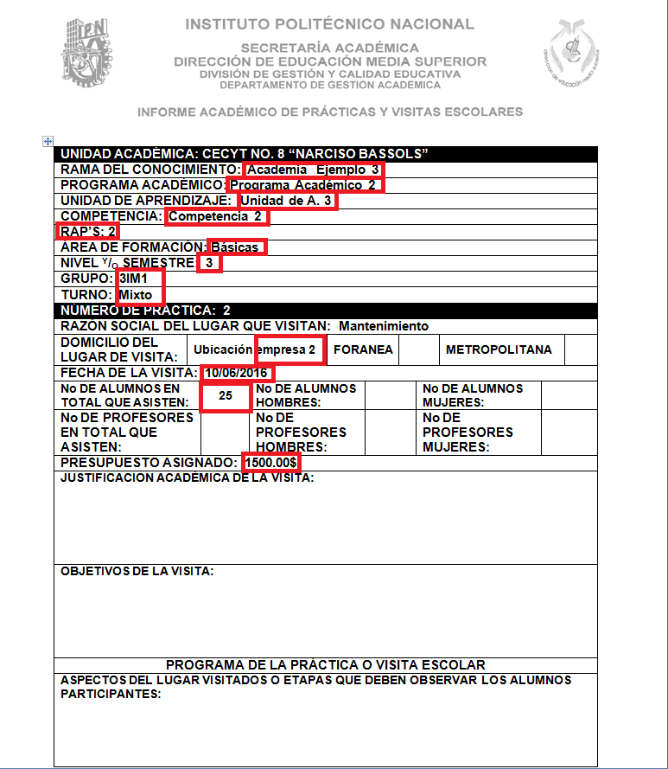
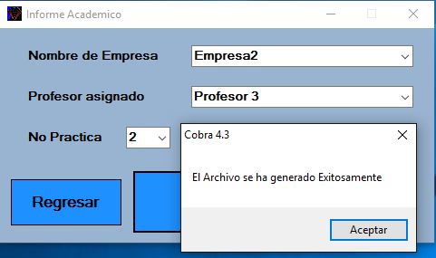
Coordinación de Prácticas:
Observamos que en el documento salen ya plasmados datos que dimos con anterioridad como el nombre de administrativos y costos de la práctica.
Informe Académico:

Slide 14
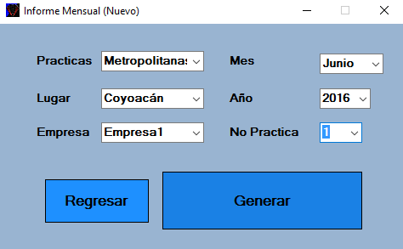
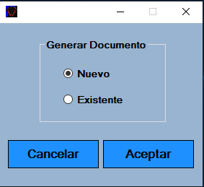
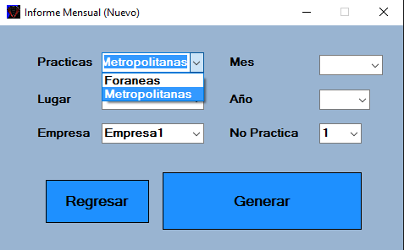
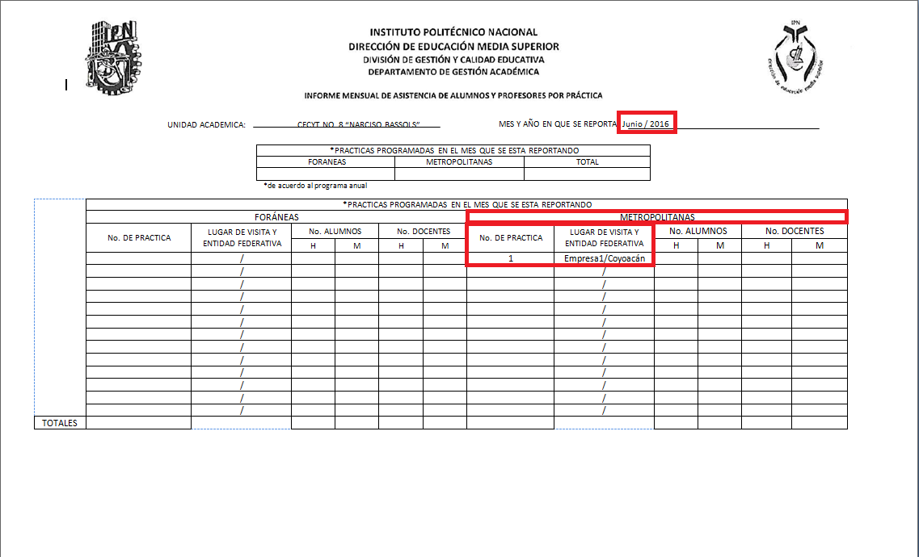
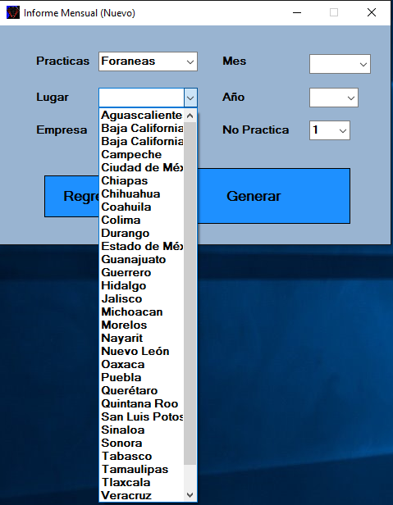
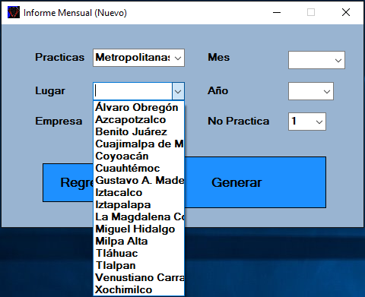
Informe Mensual:
Debido a que este tipo de documentos será modificado con cierta frecuencia, el software nos da la opción de trabajar sobre un documento ya existente o bien, uno nuevo.
Elegimos un documento nuevo.
En la nueva pantalla debemos seleccionar datos de la práctica, por ejemplo si se trata de una dentro del área metropolitana o de una foránea.

Slide 15
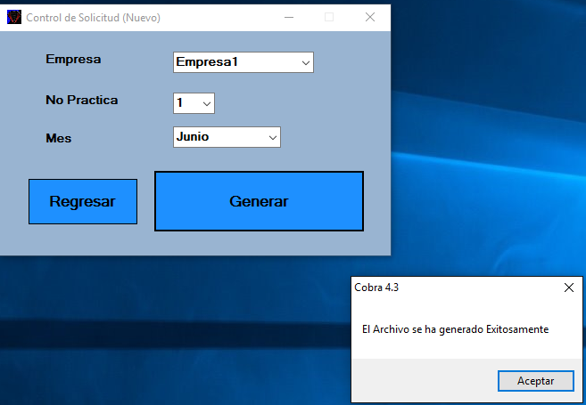
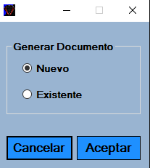
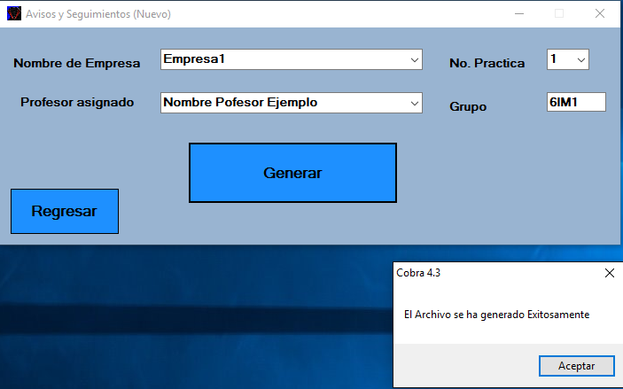
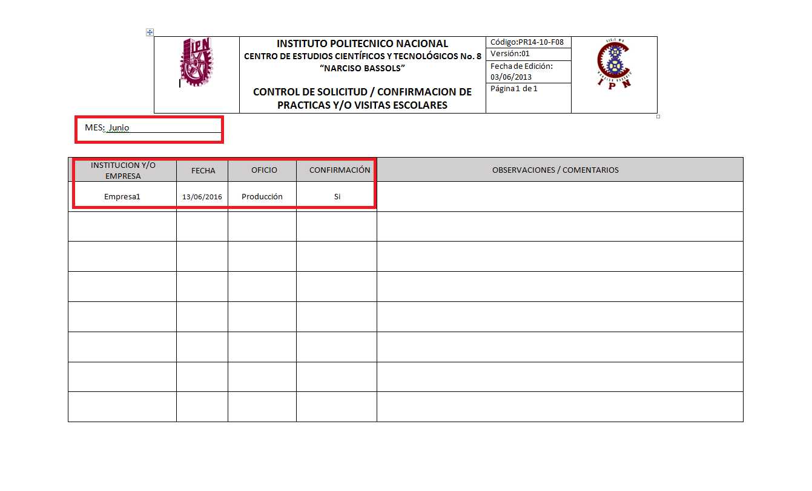
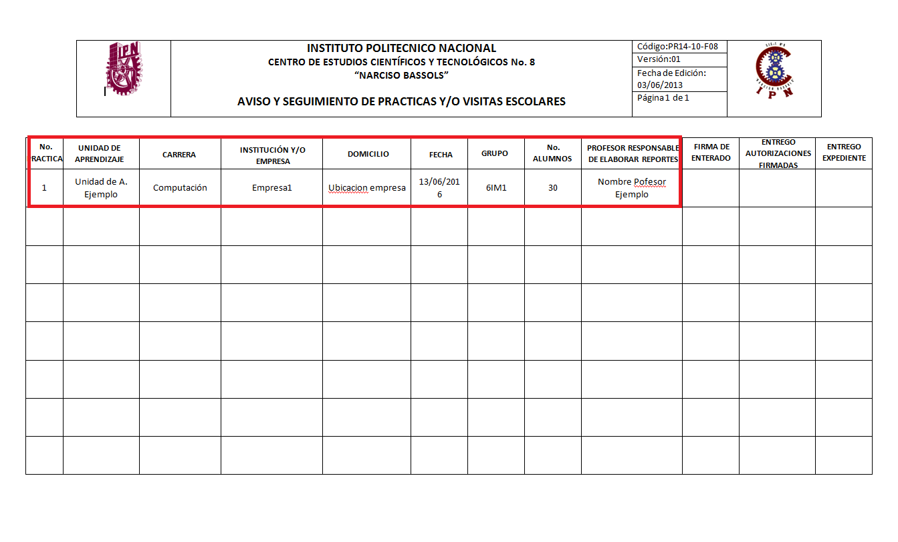
Control de Solicitud:
Avisos y Seguimiento:
Al igual que en el documento anterior, en estos se especifica que se trabajará en un nuevo documento.

Slide 16
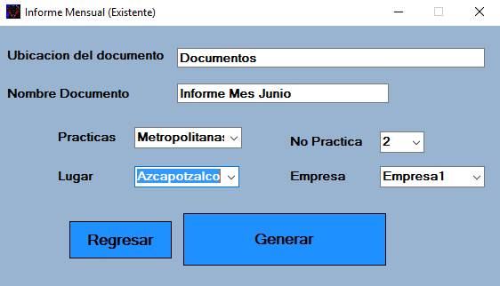
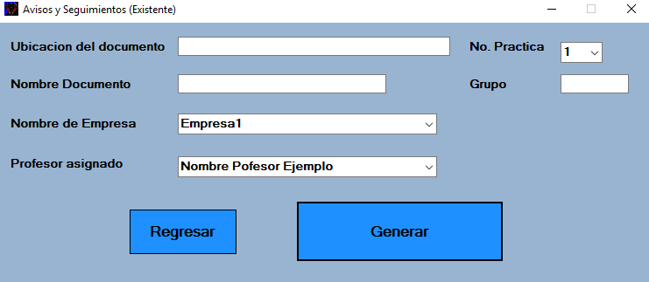
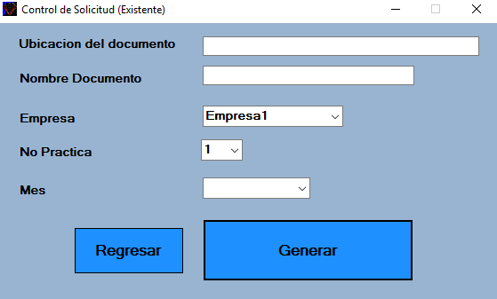
En caso de utilizar un formato ya existente, se tendrá que ingresar la ubicación de dicho documento, en esta opción ya no se direcciona automáticamente al documento, éste se tendrá que buscar en “Documentos”.

Slide 17
Preguntas frecuentes
¿Cómo borrar un dato que pudiera estar equivocado?
Los datos van a aparecer antes de que sean registrados en la base de datos para que hay algún erróneo, se corrija antes de confirmar el guardado de estos.
¿Cómo se le recordará al profesor enviar los formatos correspondientes?
El programa ya contendrá incluido una alarma que servirá para recordarle al profesor que documentos debe enviar y cuando, esto será en un plazo de 3 días hábiles posteriores a la visita.
Si se ingresan datos numéricos. ¿Se pueden usar decimales?
Si, ya que en algunos campos así lo requerirán.
¿Se necesita internet para realizar el proceso?
No, pero al momento de realizar el envío de los documentos por correo electrónico si tendrá que estar conectado a alguna red. De igual manera será necesario para enviar el aviso al o a los profesores 5 días hábiles antes de la fecha planeada para la visita.
¿Los datos permanecerán guardados para un uso posterior o se deben capturar cada vez que se realice una nueva visita?
Los datos quedaran guardados en la base de datos del programa; si se desean consultar, bastara con seleccionar un dato clave (por ejemplo, el grupo, el lugar de visita, etc.)

